Slide 1

Brick Shooter
Projet B1 Informatique

Slide 2
Membre de l’Équipe
LOUAN NERRIERE
19 ANS
B1 INFORMATIQUE
ALEXIS PHELIPPON
21 ANS
B1 INFORMATIQUE

Slide 3
Sommaire
Introduction
Gestion de Projet
Logiciels Utilisés
Organisation du Code
Démonstration
Évolution des Compétences
FAQ

Slide 4

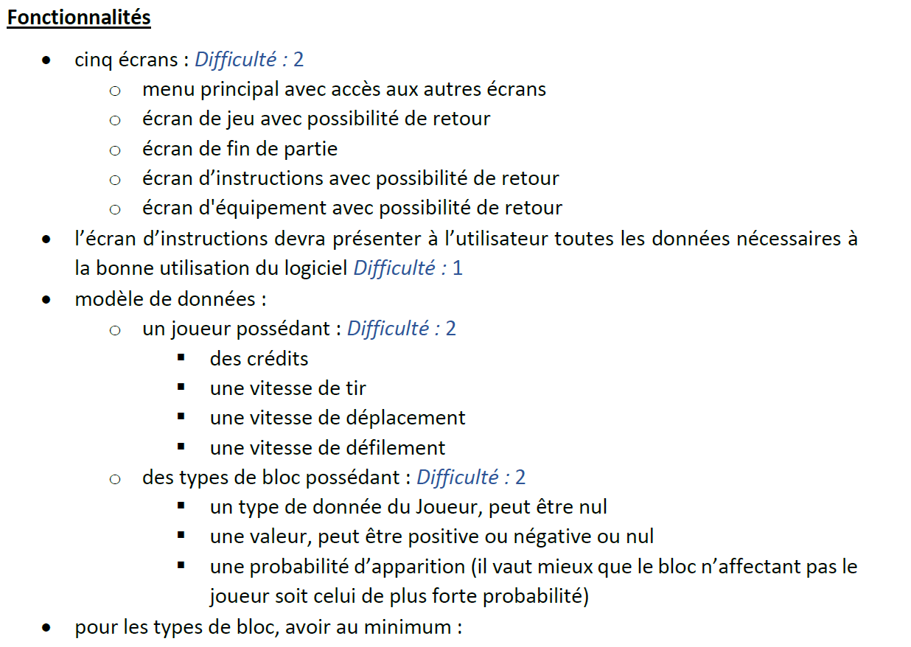
Introduction
Les attentes des fonctionnalités du projet :

Slide 5

Gestion de projet
Prise en compte des compétences individuelles.
Décision des outils informatiques à utiliser.
Attribution des taches pour chaque personne du groupe.
Utilisation d’un logiciel de versionnage et de stockage.***

Slide 6



Logiciels Utilisés

Slide 7
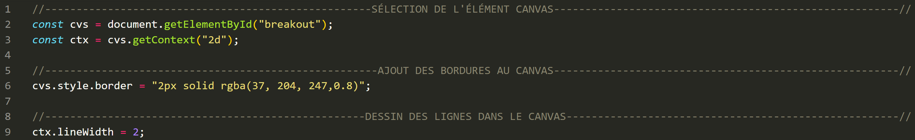
Organisation du code
Création d’une aire de jeu en 2D avec l’élément CANVAS

Slide 8
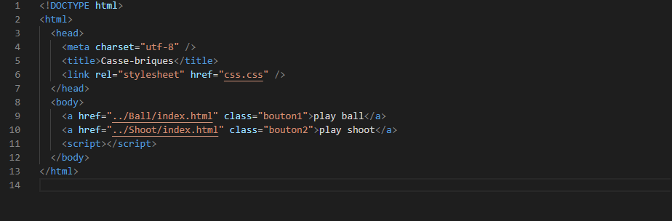
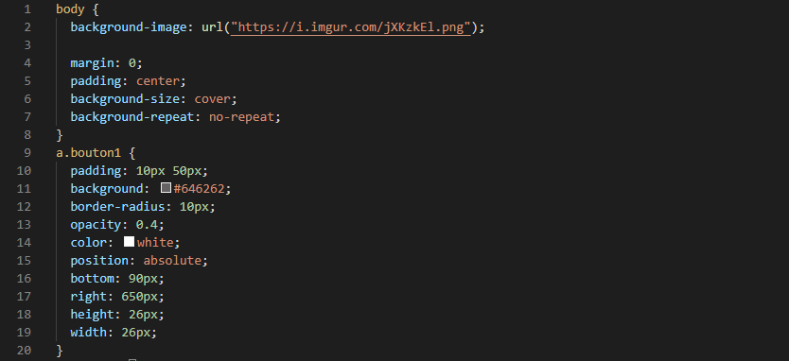
Création d’une page donnant accès au jeu

Slide 9
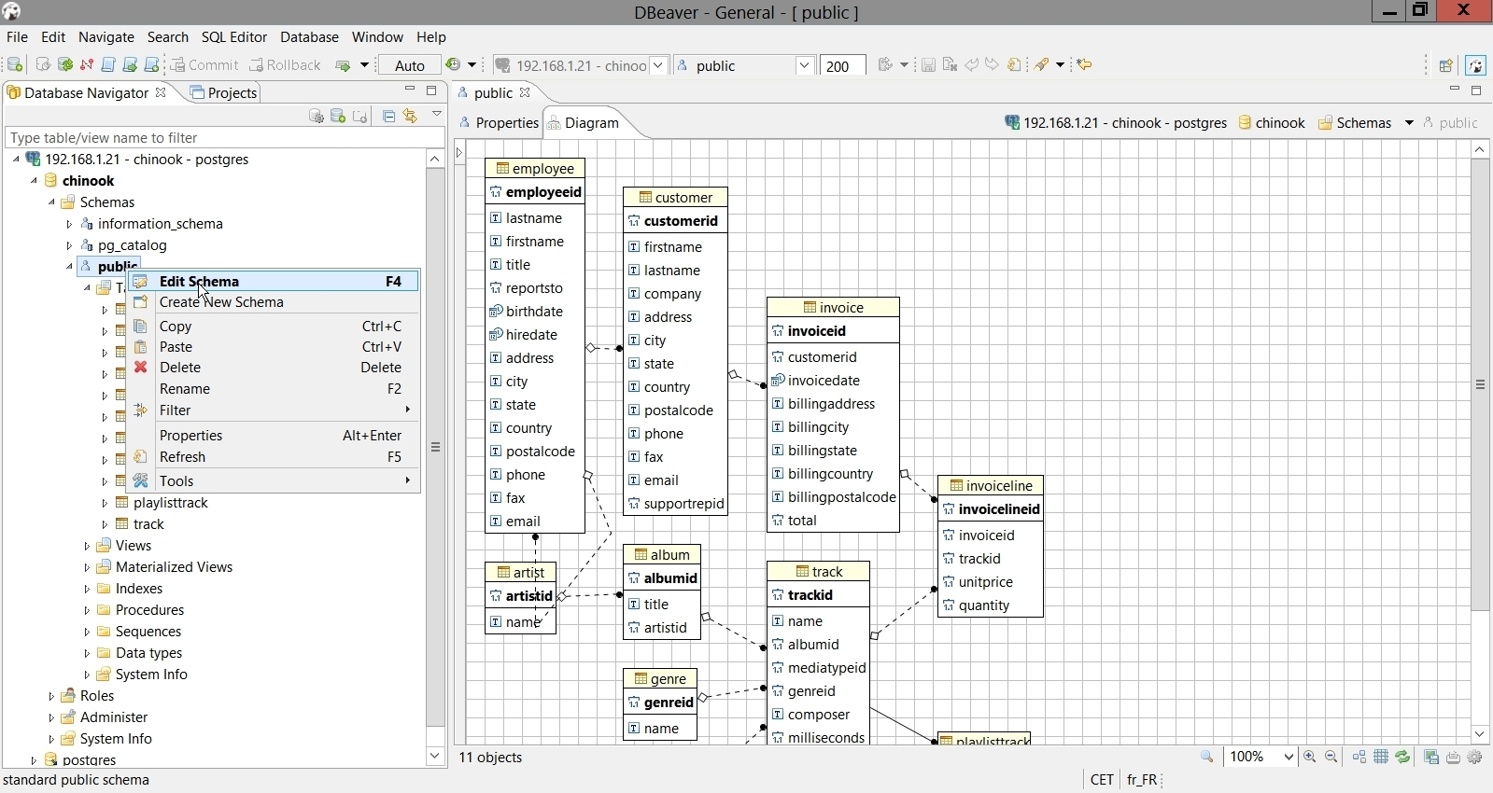
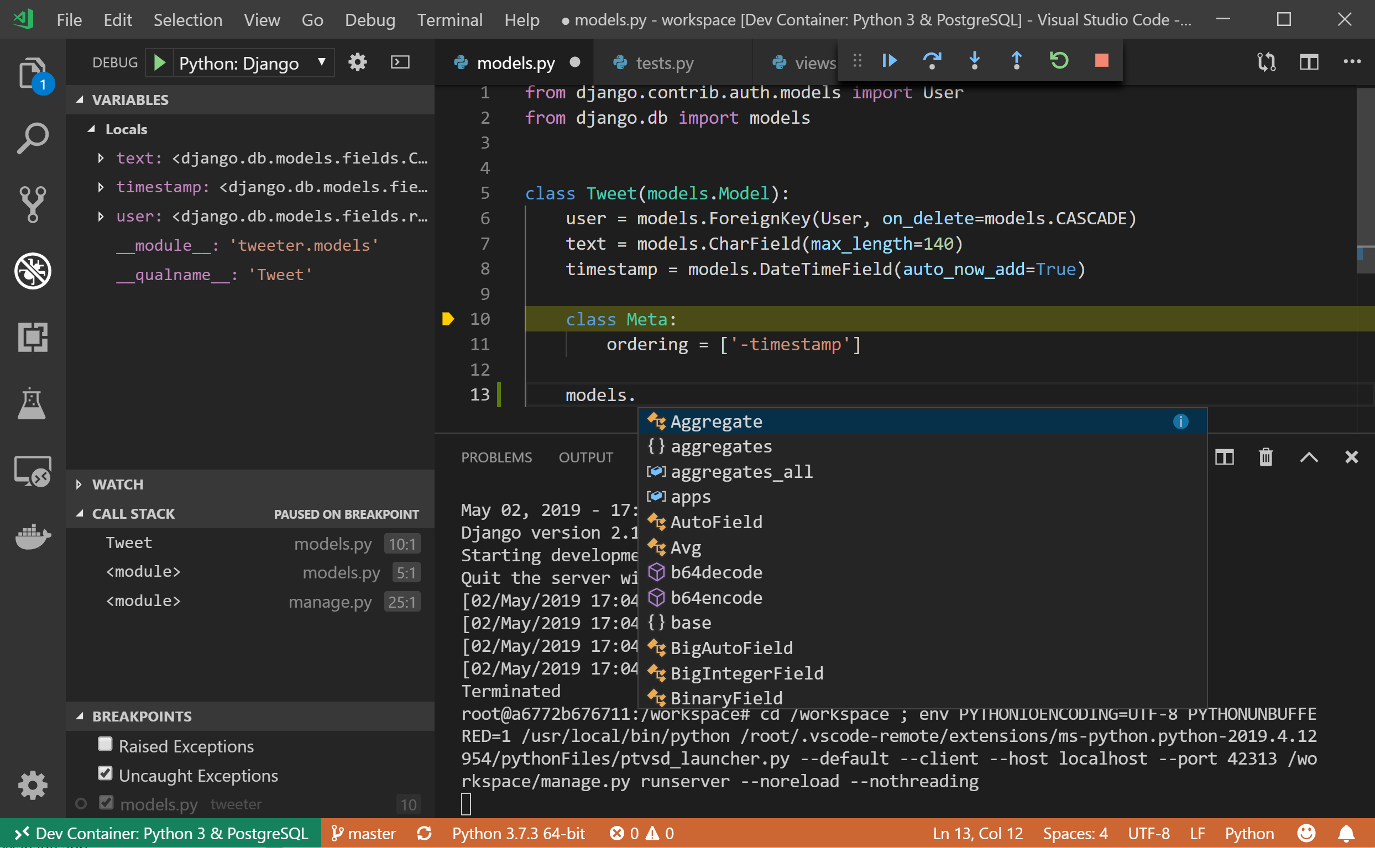
Création d’une page donnant accès au jeu

Slide 10
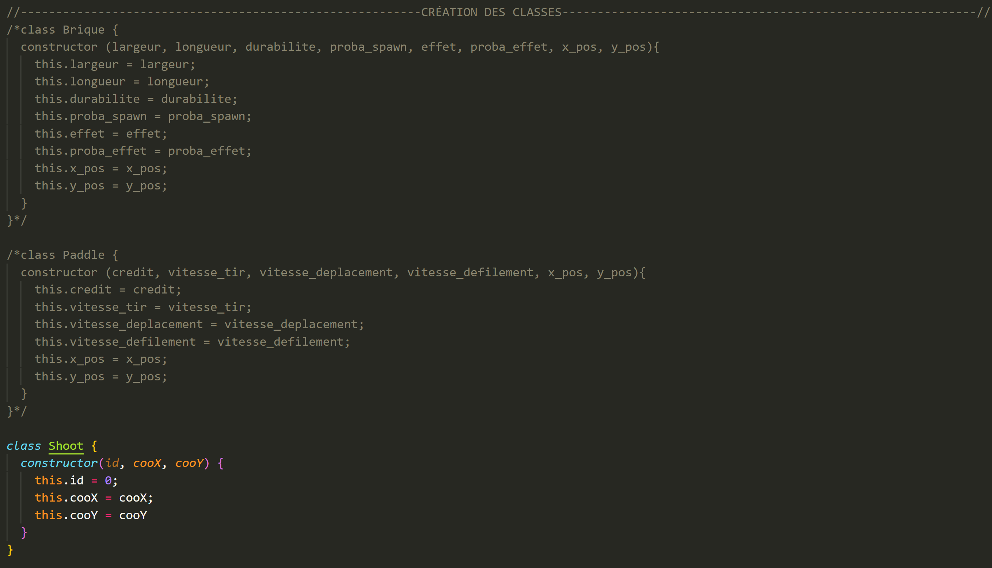
Création des classes

Slide 11
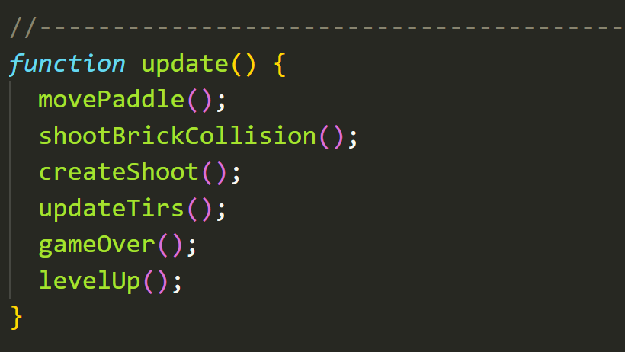
Fonction du jeu

Slide 12

Évolution des compétences
Beaucoup d’auto-formation :
OpenClassRoom
MDN (Mozilla Developer Network)
W3School
Aide part des camarade
Logiciel :
JavaScript
CSS
HTML

Slide 13

FAQ
Avez-vous des questions ?

